Slide 1
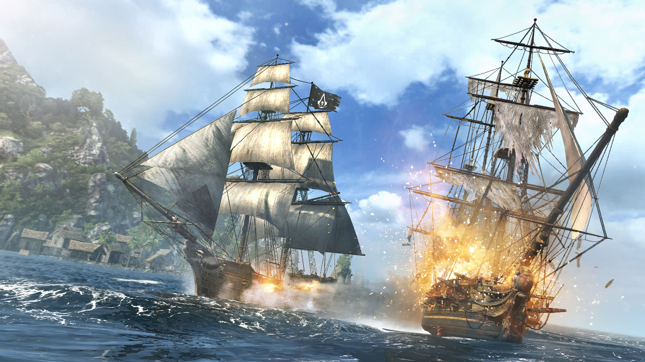
LA BATAILLE NAVALE

Slide 2
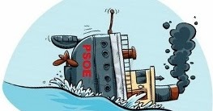
Le but du jeu:
Couler tous les navires
de
la flotte adverse

Slide 3
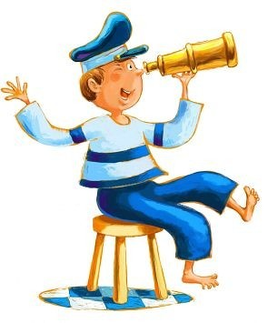
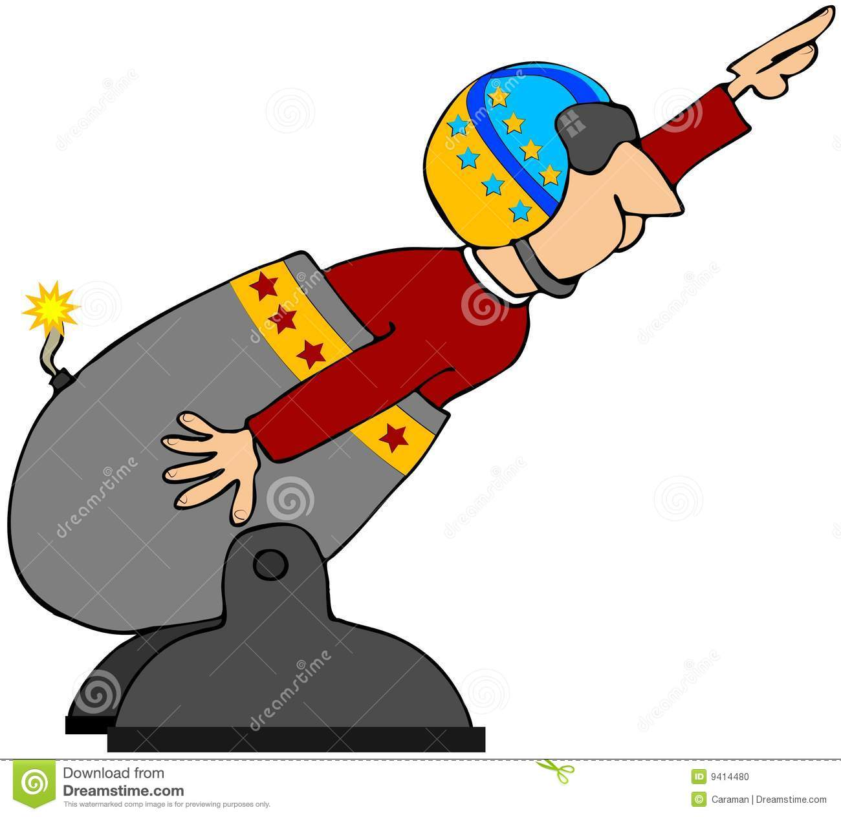
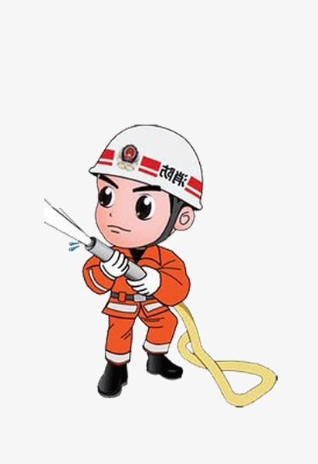
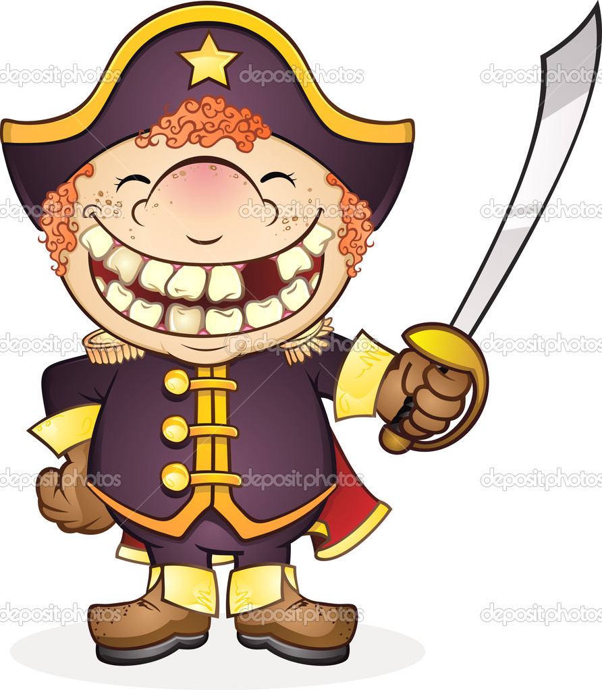
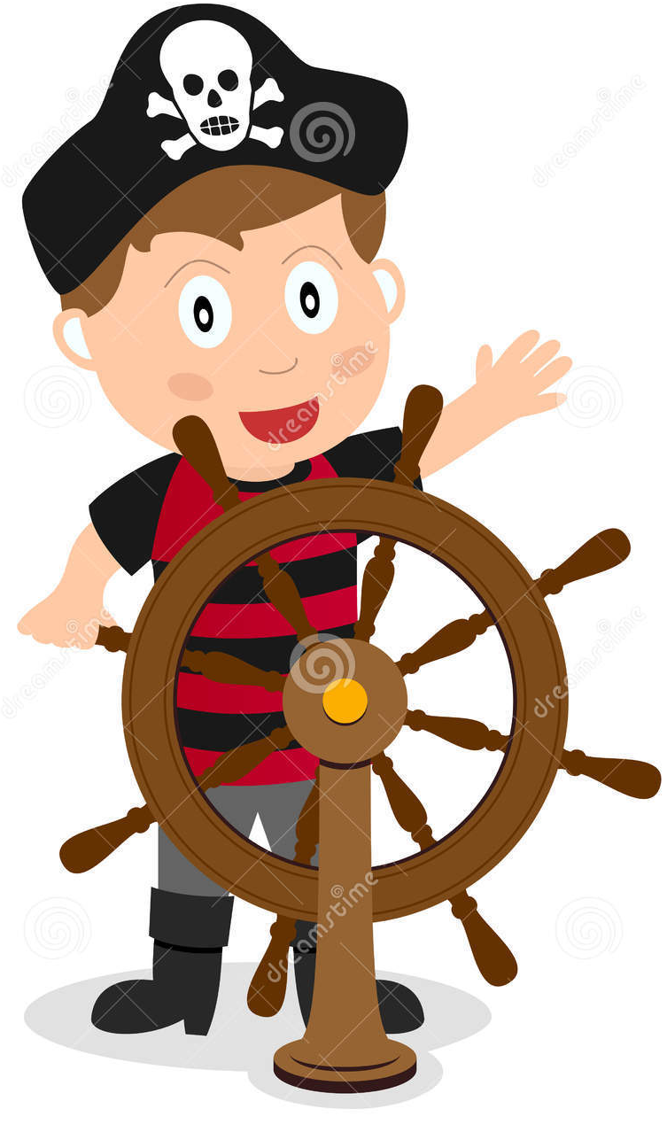
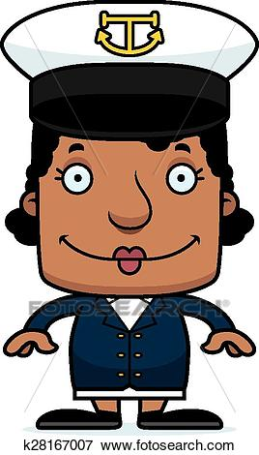
L’amiral gère l’attaque aidé de son Second
Le soldat amène le boulet
sur la cible
Le défenseur intercepte le boulet avant qu’il n’atteigne sa cible
Le capitaine gère la défense aidé de son Second

Slide 4
L’aire de jeu: la plage
Couloir de retour
Aire de jeu
QG équipe A
QG équipe B
Couloir de retour

Slide 5
Les forces de chaque flotte

Slide 6
Le principe du jeu papier
Placer sur « Ma grille » mes cinq navires.
Le porte-avion (5 cases)
Le croiseur (4 cases)
Les 2 frégates (3 cases)
Le torpilleur (2 cases)

Slide 7
Les règles de placement
NON
OUI
Les navires sont placés uniquement :
Verticalement
Horizontalement
Les navires sont « séparés » d’au moins une case vide

Slide 8
Composition d’une équipe
1 amiral et son Second
1 capitaine et son Second
5 défenseurs (signe distinctif : un bandeau sur la tête)
des soldats (signe distinctif : un ruban attaché par un scratch dans le dos)

Slide 9
Le rôle de l’Amiral
L’Amiral possède la grille d’attaque et lance des boulets portés par ses soldats. Ils lui rapportent les résultats de son attaque.
LES
RÔLES

Slide 10
Le rôle du Second de l’Amiral
Le Second note sur les tickets-attaque les coordonnées de la cible indiquée par son Amiral
Il remet ensuite les tickets-attaque aux soldats !
LES
RÔLES

Slide 11
Le rôle du Capitaine
Le capitaine gère la grille de défense de sa flotte et indique au soldat adverse si son boulet a atteint sa cible
LES
RÔLES

Slide 12
Le rôle du Second du Capitaine
Le Second du Capitaine réceptionne l’attaque apportée par les soldats adverses. Il consulte son Capitaine qui consulte la grille et répond à l’attaque par :
« touché » ou «coulé » ou « à l’eau »
LES
RÔLES

Slide 13
Le rôle des soldats
Les soldats transportent le boulet (le ticket-attaque) jusqu’au QG de l’autre équipe sans se faire intercepter. Ils ne doivent pas perdre leur ruban.
LES
RÔLES

Slide 14
Le rôle des défenseurs
Les défenseurs doivent intercepter les boulets transportés par les soldats en attrapant leurs rubans. Ils ne peuvent agir que sur leur territoire.
LES
RÔLES

Slide 15
Comment jouer ?
L’amiral de l’équipe A donne un ticket d’attaque à un soldat.
Le soldat tente de franchir la défense adverse pour amener son ticket
C5
Couloir de retour de l’équipe A
PC équipe A
Aire de jeu
PC équipe B
Couloir de retour de l’équipe B
Le soldat donne son ticket au capitaine de l’équipe B qui coche sa réponse.
Le soldat rentre par son couloir de retour
Il donne alors la réponse de l’équipe B à son amiral

Slide 16
Attaque « valable »
Pour qu’une attaque soit acceptée il faut que le soldat arrive avec :
Son ruban
Le « ticket-attaque »
Pour récupérer son ruban le soldat doit l’échanger contre :
Le « ticket-attaque » qu’il a dans les mains

Slide 17
Défense « valable »
Pour qu’une défense soit acceptée il faut que le le défenseur:
Porte son bandeau autour de la tête
Ait attrapé le ruban d’un soldat

Slide 18
on rappelle le but du jeu:
Couler tous les navires
de
la flotte adverse
A vous de jouer!!!!

